Slide 1



ЗЕЛЕНЕ БУДІВНИЦТВО ЯК КОНЦЕПЦІЯ ЕКОЛОГІЧНОГО ТА КЛІМАТОСТІЙКОГО
БУДІВНИЦТВА
Ткаченко Тетяна Миколаївна
професорка кафедри технологій захисту навколишнього середовища та охорони праці КНУБА,
докторка технічних наук, професорка

Slide 2
Модуль 3
Лекція 2
ESG – принципи управління бізнесом для досягнення сталого будівництва. Вдалі європейські та українські приклади

Slide 3
In all communication activities you should display the following disclaimer: ‘Funded by the European Union. Views and opinions expressed are however those of the author(s) only and do not necessarily reflect those of the European Union or CBE JU. Neither the European Union nor the CBE JU can be held responsible for them.’

Slide 4
Вступ
План лекції
1
ESG-критерії ESG-рейтинги
4
Чистий нуль та вуглецева нейтральність
2
5
Біологічна та геологічна секвестрація
Практичний кейс
3
6
Ключові нормативні документи
Кругообіг вуглецю та техногенні чинники

Slide 5
Частина 1. ESG-критерії ESG-рейтинги

Slide 6
ESG –
Environmental, Social, Governance
стратегія ведення бізнесу, яка передбачає дбайливе ставлення до природи, працівників та суспільства. У 2005 р. її розробив колишній генсек ООН Кофі Аннан.
1
ESG

Slide 7
Принципи ESG
E - Environmental
– довкілля. Принцип означає відповідальне ставлення до природи.
Компанія відповідає концепції Environmental, якщо слідує трендам у питаннях екології,
прагне скоротити збитки, завдані навколишньому середовищу, та економно
витрачає ресурси.
соціальне управління. Принцип означає соціальну відповідальність перед персоналом, бізнес-партнерами, клієнтами. Щоб відповідати критерію Social, потрібно створювати комфортні умови праці, надавати соціальну підтримку співробітникам, боротися із гендерними стереотипами. Один із показників соціальної відповідальності — забезпечення безперебійної роботи в будь-яких умовах.
– корпоративне управління. Принцип означає високу якість керування компанією.
Критерії оцінки: прозорість звітності, заходи щодо зниження ризиків виникнення
корупції, рівень зарплат, відносини з акціонерами.
.
S - Social
G - Governance

Slide 8
ESG-рейтинги —
це оцінки, які відображають, наскільки компанія впроваджує екологічні, соціальні та управлінські практики, оцінюючи її вплив на сталий розвиток, екологію, права людини, умови праці, корпоративне управління та прозорість. Ці рейтинги допомагають інвесторам та контрагентам зрозуміти рівень відповідальності компанії та потенційні ризики, пов'язані з її діяльністю.
2
ESG-рейтинги

Slide 9
Основні рейтингови агенції, які є постачальниками ESG-рейтингів окремих компаній
S&P Global ESG.
MSCI ESG Research.
Основні рейтингови агенції, які є постачальниками ESG-рейтингів окремих компаній
S&P Global ESG.
MSCI ESG Research.

Slide 10
S&P Global ESG
Фокус аналізу S&P Global ESG зосереджений на тому, як компанії справляються з такими питаннями, як зміна клімату, соціальна відповідальність та етичне управління.
Процес дослідження оцінки корпоративної сталості CSA ( Corporate Sustainability Assessment) є основою для ESG рейтингів і надає компаніям та фінансовим установам можливість зрозуміти як можливості, так і виклики через детальну та прозору інформацію про сталий розвиток компанії.
Методи оцінки рейтингів ESG, задекларовані S&P Global, включають оцінку результатів компанії в управлінні матеріальними ризиками, можливостями та впливами, що стосуються екологічних, соціальних та управлінських аспектів.
Оцінка базується на поєднанні розкритої компанією інформації, аналізу медіа та зацікавлених сторін, моделюванні та глибокій взаємодії з компанією через процес оцінки корпоративної сталості S&P Global (CSA).
Оцінка корпоративної сталості включає 62 галузевих анкети. На сайті розміщені приклади галузевих анкет для банків, фармацевтичних компаній, металургійної та гірничодобувної галузей. Компанії, запрошені до участі в CSA, можуть отримати доступ до найновішої галузевої анкети через портал CSA.
.
Основні рейтингови агенції, які є постачальниками ESG-рейтингів окремих компаній
S&P Global ESG.
MSCI ESG Research.
Рейтинги ESG від S&P Global оцінюються за шкалою від 0 до 100, де 100 — це максимальний бал. Бали нараховуються на рівні окремих питань в залежності оцінки до 1 000 базових даних відповідно до заздалегідь визначених критеріїв оцінювання, які враховують доступність, якість, актуальність та результати компанії за питаннями сталого розвитку

Slide 11
Основні рейтингови агенції, які є постачальниками ESG-рейтингів окремих компаній
S&P Global ESG.
MSCI ESG Research.
MSCI ESG Research — провідний постачальник оцінок і досліджень в галузі екологічних, соціальних та управлінських (ESG) факторів, який надає оцінки на основі критеріїв охорони навколишнього середовища, соціальної відповідальності та корпоративного управління.
MSCI ESG Research.
Їх оцінка представлена у формі табеля оцінок, який показує, наскільки добре компанії піклуються про навколишнє середовище, ставляться до своїх працівників і ведуть відповідальний бізнес.
Завдяки MSCI ESG Research інвестори можуть обирати компанії, що відповідають їх цінностям і сприяють позитивним змінам у суспільстві. На початку цього року MSCI ESG оновила свою методологію оцінки, що призвело до пониження рейтингу ESG для тисяч біржових фондів (ETFs), причому сотні з них можуть бути позбавлені своїх оцінок повністю.
Методика дослідження MSCI ESG Research визначає ESG-ризики та можливості як екологічні, соціальні або управлінські питання, які можуть призвести до фінансових втрат або вигод для компанії.
Оцінки MSCI ESG є порівняльними в межах галузі і визначаються на рівні окремої компанії. Кожна оцінка враховує вплив компанії на потенційно суттєві ESG-ризики, якість систем управління та структури корпоративного управління, здатність задовольняти попит на ринку щодо продуктів та послуг, які мають позитивний екологічний або соціальний внесок.

Slide 12
Шкала оцінок MSCI ESG:
AAA — Компанії з оцінкою AAA мають найвищу оцінку ESG, присвоєну MSCI ESG Research. Порівняно з глобальними галузевими конкурентами, вони застосовують найсильніші управлінські підходи для управління своїми ESG-ризиками та часто займаються продуктами або послугами, які надають екологічні чи соціальні рішення для споживачів. Компанії з оцінкою AAA повинні відповідати високому рівню якості корпоративного управління і не можуть бути замішані у скандалах чи судових справах.
AA — Компанії з оцінкою AA застосовують потужні управлінські підходи щодо ESG-ризиків та можливостей у порівнянні з глобальними галузевими конкурентами.
A — Компанії з оцінкою A застосовують сильні управлінські заходи щодо своїх ESG-ризиків та можливостей у порівнянні з глобальними галузевими конкурентами.
BBB — Компанії з оцінкою BBB мають помірковані управлінські підходи щодо своїх ESG-ризиків та можливостей у порівнянні з глобальними галузевими конкурентами.
BB — Компанії з оцінкою BB мають слабкі управлінські підходи щодо ESG-ризиків та можливостей у порівнянні з глобальними галузевими конкурентами.
B — Компанії з оцінкою B мають погані управлінські підходи щодо ESG-ризиків та можливостей у порівнянні з глобальними галузевими конкурентами.
CCC — Компанії з оцінкою CCC мають найнижчу оцінку ESG, присвоєну MSCI ESG Research. Порівняно з глобальними галузевими конкурентами, вони мають дуже слабкі управлінські підходи щодо ESG-ризиків та можливостей. Компанії з оцінкою CCC, як правило, залучені до скандалів чи суперечок в екологічній сфері чи у сфері корпоративного управління.
.
ААА
АА
А
BBB
B
CCC

Slide 13
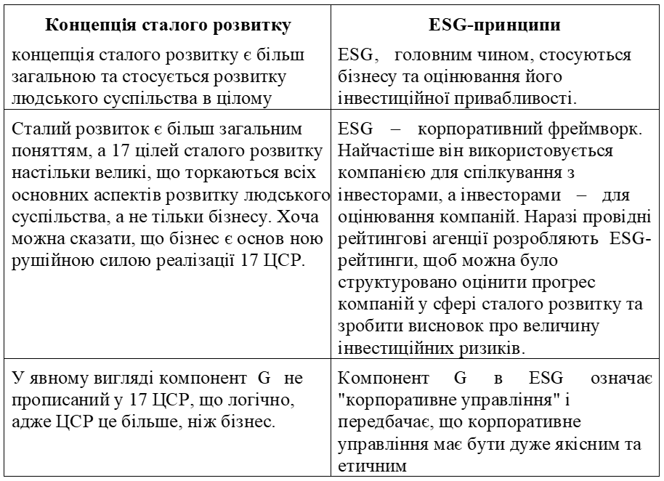
Відмінності між ESG та сталим розвитком

Slide 14
Частина 2. Практичний кейс

Slide 15
Користуючись даними джерела вивчите інші критерії рейтингових агенцій. У чому їхні відмінності?
Навести приклади успішних українських компаній, які мають високі ESG-рейтинги
Ганусич В.О. Аналіз ESG рейтингу технологічних компаній, акції яких торгуються на фондовому ринку, з метою прийняття інвестиційних рішень. Економічна наука. Інвестиції: практика та досвід № 2/2025. https://doi.org/10.32702/2306-6814.2025.2.173

Slide 16
Частина 5. Кругообіг вуглецю та техногенні впливи

Slide 17
Принцип E передбачає мінімізацію викидів парникових газів, зокрема CO₂.
Перехід молекул вуглецю з однієї форми в іншу відомий як кругообіг вуглецю. Рослини отримують з атмосфери вуглець, який бере участь у фотосинтезі.
З використанням енергії сонця рослини перетворять СО₂ в органічний вуглець, що сприяє зростанню стебел, листя й коріння.
Результатом життєвого циклу й загибелі рослин є накопичення і розкладання рослинної тканини як на поверхні ґрунту, так і під нею (коріння рослин) і виробництво значної кількості ґрунтового органічного вуглецю.
Ґрунти відрізняються за кількістю вмісту в них ґрунтового органічного вуглецю:
від менш ніж 1 % у піщаних
до понад 20 % у заболочених ґрунтах.

Slide 18
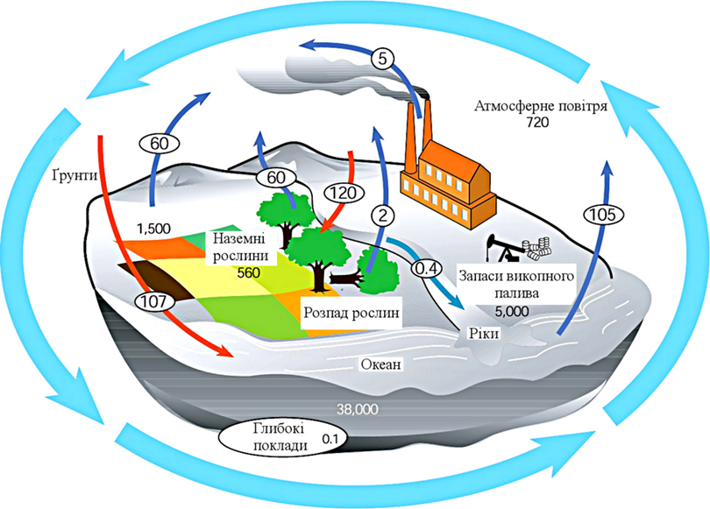
Кругообіг вуглецю. Всі показники виражені в гігатоннах і гігатоннах на рік

Slide 19
Найбільш істотний фактор, який зумовлює підвищення вмісту СО₂ в атмосфері, – це використання викопного палива.
При сучасних темпах цього процесу, що становлять 1 трлн. кг, запаси викопного палива будуть вичерпані в найближчі 300-400 років.
Найближчим часом «новий» вуглець буде залишатися в атмосфері у вигляді СО₂.
На підставі сучасних атмосферних моделей можна зробити висновок, що повне використання запасів викопного палива призведе до зростання концентрації атмосферного СО₂ до пікового показника, що становить близько 1200 мг/л (біля 1000 ppm).
Зростання використання викопного палива призводить до того, що вуглець, який був поза кругообігу мільйони років, надходить безпосередньо до атмосфери.
Згодом атмосферний вуглець знову перетвориться в органічний вуглець або ж потрапить до океану – і буде досягнутий новий баланс.
Проте цей процес може зайняти тисячі років.

Slide 20
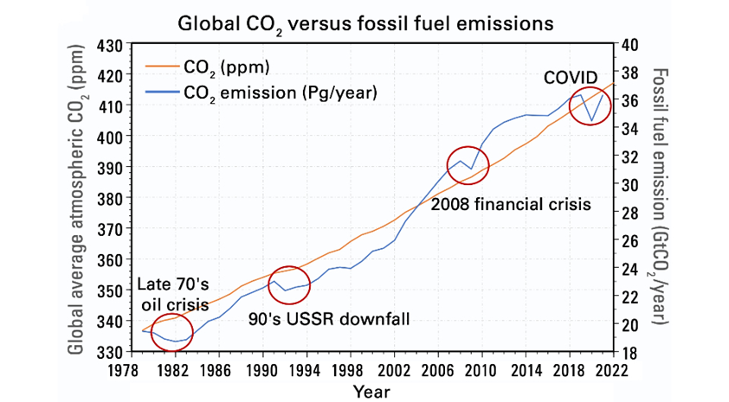
Глобальні викиди CO₂ порівняно з викидами викопного палива

Slide 21
Теплова баня та парниковий ефект
Так звані парникові гази – СО₂, метан (СН₄) та окис азоту (N₂O), – які містяться в атмосфері, сприяють утриманню теплоти, яка, як правило, відбивається від поверхні землі.
При більш високій концентрації цих газів теплота може не віддаватися, результатом чого є підвищення глобальної температури.
Посилення парникового ефекту в першу чергу пов'язано зі зростанням вмісту в атмосфері техногенного діоксиду вуглецю за рахунок спалювання викопних видів органічного палива підприємствами енергетики, металургійними заводами, автомобільними двигунами.
Кількість техногенних викидів СО₂ в атмосферу значно зросла в другій половині XX ст. Причиною цього стала залежність економіки від викопного палива.

Slide 22
До чого призводить глобальне потепління?
Глобальне потепління призводить до того, що на землі стає дедалі менше нормальних середніх температур.
Аномально спекотна погода висушує ґрунт, особливо в регіонах, які самі собою посушливі.
Висихання рослинності призведе до виникнення пожеж. Знищення лісів, у свою чергу, викличе великі кліматичні проблеми.
Для людей теплові хвилі несуть небезпеку.
Особливо важко їх переносять люди похилого віку, а також ті, хто мають серцево-судинні захворювання.
Вже зараз щороку від екстремально високих температур вмирають близько 5 мільйонів людей.
Як показали спостереження за тепловим куполом у США, регіони, де відсутній лісовий покрив або він незначний, переживають наслідки теплових хвиль найгостріше.

Slide 23
Частина 3. Чистий нуль та вуглецева нейтральність

Slide 24
Чистий нуль відноситься до кількості парникових газів, таких як діоксид вуглецю (CO₂), метан або діоксид сірки, які видаляються з атмосфери і дорівнюють тим, які викидаються в результаті діяльності людини.
Скорочення викидів зазвичай слідуватиме певній траєкторії, наприклад, 1,5 °C (2,7 °F).
Досягти чистого нуля означає вийти за межі простого усунення викидів вуглекислого газу.
Чистий нуль означає всі парникові гази, що викидаються в атмосферу, такі як метан (CH₄), закис азоту (N₂O) та гідрофторвуглеці
.
3
Чистий нуль

Slide 25
Вуглецева нейтральність стосується балансу між виділенням в атмосферу вуглекислого газу та його поглинанням.
Поглиначі вуглецю, такі як ліси чи океани, поглинають і зберігають більше вуглецю з атмосфери, ніж виділяють. Інвестиції у їхнє здоров'я називаються «компенсаційними».
Багато компаній починають цей процес з максимально можливого скорочення викидів CO₂, перш ніж інвестувати у помітні програми компенсації.
4
Вуглецева нейтральність

Slide 26
Секвестрація вуглецю
Зв'язування вуглецю – це уловлювання, видалення та постійне зберігання CO₂ із земної атмосфери. Це визнано ключовим способом видалення вуглецю із земної атмосфери. Це важливо, оскільки близько 45 % CO₂, що викидається людиною, залишається в атмосфері, що є важливим фактором глобального потепління. Зв'язування вуглецю може запобігти подальшим викидам, що сприяють нагріванню планети.
5
Секвестрація вуглецю

Slide 27
Частина 4. Біологічна та геологічна секвестрація

Slide 28
Біологічна секвестрація вуглецю відбувається, коли CO₂ зберігається у природному середовищі.
Сюди входять так звані «поглиначі вуглецю», такі як ліси, луки, ґрунт, океани та інші водойми.
Це також відомо як "непряма" або пасивна форма секвестрації.
6
Біологічна секвестрація вуглецю

Slide 29
Ліси та рідкісні ліси вважаються однією з кращих форм природного зв'язування вуглецю.
CO₂ зв'язується з рослинами під час фотосинтезу, обмінюючи його на кисень як очищувальний агент. У середньому ліси накопичують удвічі більше вуглецю, ніж виділяють, тоді як, за оцінками, 25 % глобальних викидів CO₂ поглинається разом із лісами та іншими вегетативних формах, як-то луки чи пасовища (поля, прерії, чагарники тощо).
Тому захист такого природного середовища має вирішальне значення для забезпечення ефективного вловлювання CO₂ поглиначами вуглецю.
Вирубування лісів становить найбільшу загрозу цьому природному процесу, так само як і будівництво або інтенсивне сільське господарство.
Ліси та рідкісні ліси

Slide 30
За нестачі зелених насаджень ефективним компенсаційним заходом є зелені конструкції — поєднання живих рослин з будівельними конструкціями споруд:
Вертикальне озеленення
Горизонтальне озеленення
Інтер’єрне озеленення
Зелені конструкції

Slide 31
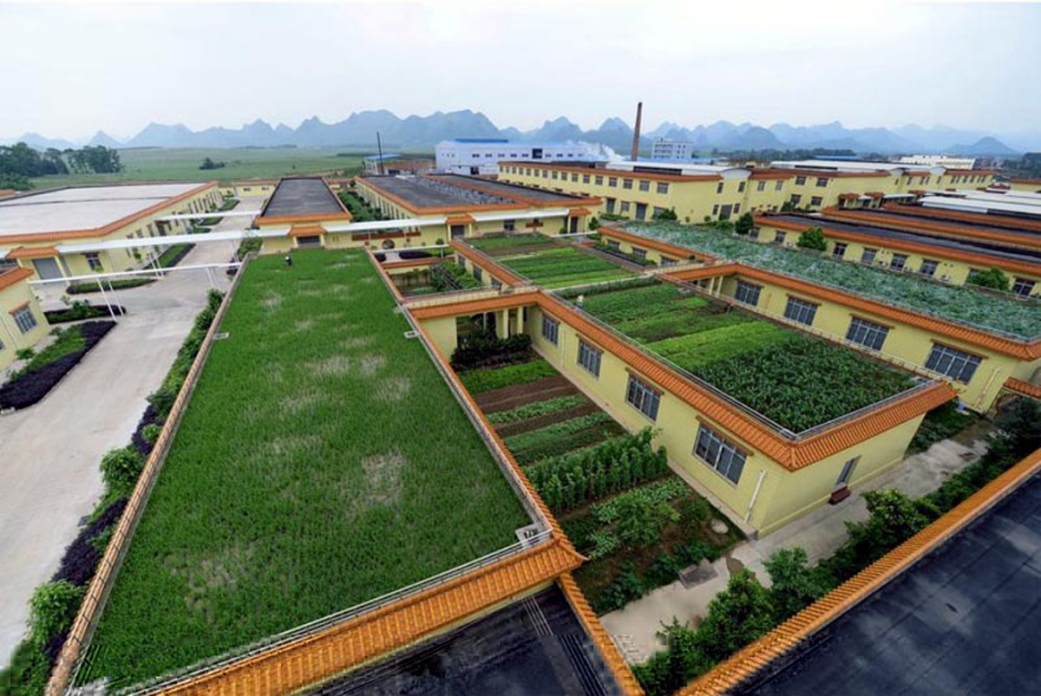
Пивоварня в окрузі Лючжоу на покрівлі

Slide 32
Секвестрація вуглецю в Ґрунт.
Через болота та торф CO₂ може вловлюватися та зберігатися у вигляді карбонатів.
Ці карбонати накопичуються протягом тисячоліть у міру змішування CO₂ з іншими мінеральними елементами, як-от кальцій або магній.
Зрештою, CO₂ вивільняється із землі, але ненадовго – у деяких випадках через понад 70 000 років.
Водно-болотні угіддя - найефективніші поглиначі вуглецю на планеті.
Торф'яники зберігають удвічі більше вуглецю, ніж усі ліси світу разом узяті. Солончаки WWT Steart зараз накопичують 10 000 тон вуглецю щорічно.
Грунт

Slide 33
Океани.
Водне середовище та великі водоймища також є відмінними поглиначами CO₂.
Вони поглинають ще близько 25 % викидів CO₂ із земної атмосфери.
Цей вуглець переважно міститься у верхніх шарах океанів.
Однак надто велика кількість може окислити воду і створити загрозу біорізноманіттю, яке існує під нею, що є ще однією причиною знеуглерожування нашої атмосфери.
Океани

Slide 34
Геологічна секвестрація вуглецю відбувається, коли CO₂ зберігається у таких місцях, як підземні геологічні утворення чи скелі. Цей процес значною мірою штучний або «прямий», є ефективним способом нейтралізації викидів, що виникають в результаті людської діяльності, наприклад, у виробництві або будівництві. В результаті це також багато в чому технологічно: нещодавні інновації показують, що CO₂ уловлюється більш ефективно у великих масштабах
Виробництво графену
Сконструйовані молекули.
Уловлювання та зберігання вуглецю(CCS)
7
Геологічна секвестрація вуглецю.

Slide 35
Уловлювання та зберігання вуглецю (CCS)
Уловлювання та зберігання вуглецю (CCS) – це спосіб скорочення викидів вуглекислого газу, який може відіграти ключову роль у боротьбі з глобальним потеплінням.
.
.
.
Уловлювання
Уловлювання CO₂, який утворюється при виробництві електроенергії або промислової діяльності, наприклад при виробництві водню, виробництві сталі або цементу. Для зберігання CO₂ відокремлюється від інших газів, що утворюються у промислових процесах, наприклад, на вугільних та газових електростанціях, сталеливарних або цементних заводах.
CO₂ стискається і транспортується трубопроводами, автомобільним транспортом або суднами на місце зберігання
Довічне зберігання його глибоко під землею. CO₂ стискається і транспортується трубопроводами, автомобільним транспортом або суднами на місце зберігання.
Транспортування
Зберігання
Наприклад, місцем зберігання пропонованого проєкту Zero Carbon Humber у Великій Британії є солоний водоносний горизонт під назвою «Ендьюранс», який розташований у південній частині Північного моря, приблизно за 90 км від берега. Endurance знаходиться на глибині приблизно 1 милі (1,6 км) під морським дном і може накопичувати дуже велику кількість CO₂. Аналогічним чином, у США є кілька великомасштабних об'єктів зберігання викидів CO₂, як-от проєкт Citronelle в Алабамі. Це місце завантаження солоної води має глибину близько 1,8 милі (2,9 км).

Slide 36
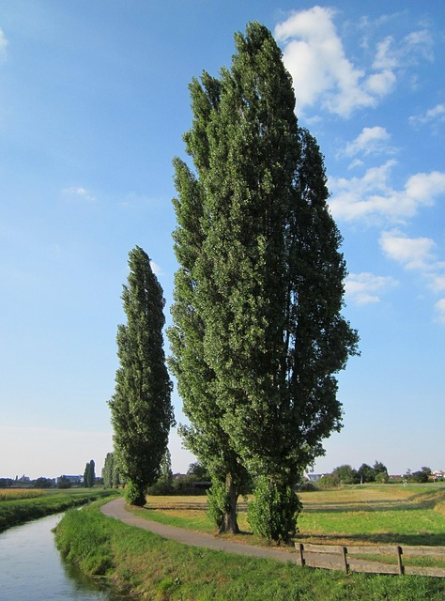
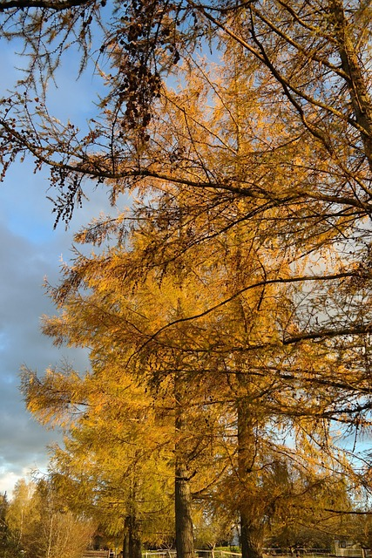
Уловлювання, утилізація та зберігання вуглецю (CCUS)
Уловлювання, утилізація та зберігання вуглецю (CCS) – це найбільш прогресивний спосіб скорочення викидів вуглекислого газу, який дозволяє корисно використати вловлені обсяги.
Уловлений вуглець перетворюється на пластмаси, будівельні матеріали, наприклад бетон, та біопаливо.
Найдавнішим прикладом напівприродного вловлення та утилізації вуглецю є використання деревини, яка секвеструвала вуглець, для будівництва, створення меблів або інших предметів довготривалого життєвого циклу, у яких вуглець і зберігатиметься. Але в давні часи обсяги столярства були невеликими, а зрубані дерева швидко відновлювалися засіванням звільненої землі. При сучасних обсягах деревооброблення ця технологія вимагає штучного відновлення насаджень швидкорослими сортами дерев та суворого дотримання правил пожежної безпеки у відповідних будинках, а також догляду за поверхнями, що контактують із зовнішнім повітрям.
Тополя – швидкоросле або дуже швидкоросле дерево, що росте зі швидкістю 0,7…1 м/рік, а тополя трикутнолиста може давати приріст 1,5 м/рік.
Світлини з джерела WikimediaImages з Pixabay
Модрина – швидкоросле дерево, що перші два роки дає приріст 0,7 м/рік, а з 3…4 років росте зі швидкістю 1 м/рік.
Image by Hans from Pixabay

Slide 37
Частина 6. Ключові нормативні документи

Slide 38
Ключові нормативні документи
Рамкова конвенція ООН з питань зміни клімату. Ратифіковано Законом N 435/96-ВР від 29.10.96, ВВР, 1996, N 50, ст.277 ) [4]
Кіотський протокол до Рамкової конвенції Організації Об'єднаних Націй про зміну клімату, прийнятий 11 грудня 1997р.
Паризька угода - угода в рамках Рамкової конвенції ООН про зміну клімату, яка регулює заходи щодо зниження вмісту вуглекислого газу в атмосфері з 2020 року
Європейська зелена угода
Відбувається поступове посилення вимог до декарбонізації всієї діяльності людства

Slide 39
Ратифікація Кіотського протоколу призвела до створення світового вуглеводневого ринку, завданням якого є розподілення допустимої кількості викидів CO₂ між країнами-учасницями.
Кіотський протокол - перша глобальна угода про охорону навколишнього середовища, заснованою на ринковому механізмі регулювання.
Перший або базовий період зобов'язань за Кіотським протоколом розпочався 16 лютого 2005 року і завершився 31 грудня 2012 року. Згідно з протоколом, за цей період Євросоюз мав скоротити викиди на 8%, Японія та Канада – на 6%, країни Східної Європи та Прибалтики – в середньому на 8%, Україна – зберегти середньорічні викиди з 2008 по 2012 рр. лише на рівні 1990 року.
Кіотський протокол
до Рамкової конвенції Організації Об'єднаних Націй про зміну клімату

Slide 40
Паризька угода була підготовлена замість Кіотського протоколу під час Конференції з клімату в Парижі та прийнята консенсусом 12 грудня 2015 року, а підписана 22 квітня 2016 року.
Метою угоди (згідно зі статтею 2) є «активізувати здійснення» Рамкової конвенції ООН зі зміни клімату, зокрема, утримати зростання глобальної середньої температури «набагато нижче» 2 °C та «докласти зусиль» для обмеження зростання температури не більше ніж 1,5 °C.
Учасники угоди оголосили, що пік емісії СО₂ має бути досягнутий «настільки швидко, наскільки це виявиться можливим».
Паризька угода –
угода в рамках Рамкової конвенції ООН про зміну клімату, яка регулює заходи щодо зниження вмісту вуглекислого газу в атмосфері з 2020 року

Slide 41
Досягнення мети Європейської зеленої угоди вимагатиме узгоджених дій усіх секторів економіки ЄС, зокрема:
інвестування в екологічно чисті технології
підтримка промисловості з метою впровадження інновацій
впровадження більш чистих, дешевих та здорових видів приватного та громадського транспорту
декарбонізація енергетичного сектора
підвищення енергоефективності будівель
робота з міжнародними партнерами над покращенням світових екологічних стандартів
Європейська зелена угода
Наприкінці 2019 року ЄС прийняв амбітний план – Європейський зелений курс – та розпочав його реалізацію з метою досягнення вуглецевої нейтральності до 2050 року.

Slide 42
Цілі Європейського зеленого курсу:
- Перший кліматично нейтральний континент до 2050 року.
- Як мінімум на 55 % менші викиди парникових газів до 2030 року порівняно з рівнем 1990 року.
3 мільярди додаткових дерев будуть посаджені в ЄС до 2030 року.
Циклічна модель економіки. На відміну від традиційної лінійної моделі виробництва та споживання, в рамках якої товари виготовляються із сировини, продаються, використовуються, а потім викидаються або спалюються як відходи, циклічна модель економіки передбачає відсутність відходів та сприяє безперервному використанню ресурсів.
Європейський зелений курс
Україна приєдналася до Європейського зеленого курсу (Угода між Україною та Європейським Союзом про участь України у Програмі ЄС LIFE - Програмі дій з довкілля та клімату) .

Slide 43
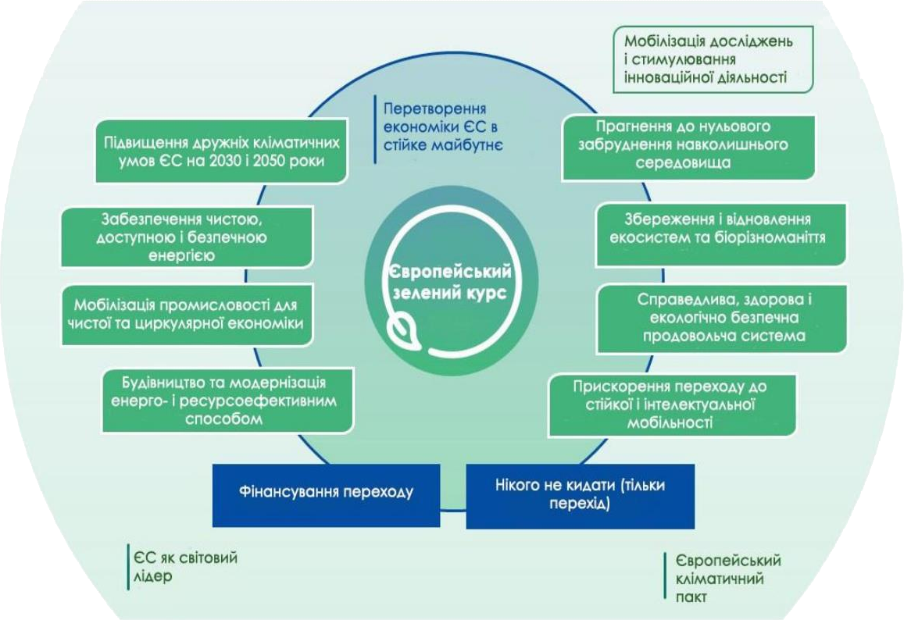
Європейський зелений курс
[Автор: Європейська Комісія; переклад: Ресурсно-аналітичний центр «Суспільство і довкілля»; - https://www.rac.org.ua/uploads/content/600/files/edg-translation-ukr-final.pdf, CC BY-SA 3.0, https://uk.wikipedia.org/w/index.php?curid=4136849]

Slide 44
- Уряд України затвердив цю стратегію у 2023 році, і вона синхронізована з законодавством ЄС. Цей документ передбачає, що поступово великі компанії будуть зобов’язані звітувати за європейськими стандартами нефінансової звітності (CSRD).
- Національний банк України розробив план інтеграції ESG-принципів у діяльність банків. Із 2023 року банки почали публікувати власні ESG-звіти. Тепер вони будуть вимагати від клієнтів (тобто бізнесу) дотримання схожих принципів, щоб знижувати екологічні та соціальні ризики у власних кредитних портфелях.
- Уже зараз низка банків – зокрема Укрсиббанк, Укргазбанк – фінансують «зелені» проєкти та розробляють власні ESG-програми, адаптуючись до політик материнських структур. Як відзначають у Forbes Ukraine, це зобов’язує українські компанії, що беруть кредити, надавати відповідну нефінансову звітність або принаймні план дій у галузі ESG
Державні ініціативи та регуляторні зміни
Національна стратегія зі сталого (нефінансового) звітування.
Участь Нацбанку. Банківський сектор

Slide 45
Додаткові матеріали Література

Slide 46
Tkachenko Tеtiana Mykolaivna. Scientific and methodological basis for improving the environmental safety of urban ecosystems by creation of energy-efficient «green» construction technologies : д.т.н. : spec.. 21.06.01 - Екологічна безпека : presented. 2018-12-26; popup.evolution: .; Scientific - research complex of the Kyiv National University of Construction & Architecture. – Київ, 0519U001004. URL: https://nrat.ukrintei.ua/en/searchdoc/0519U001004/
Nuovo record di concentrazioni di CO₂ nell’atmosfera: sono il 50% superiori a quelle dell’era preindustriale. URL.: https://www.greenme.it/ambiente/record-concentrazioni-co2-atmosfera/
Рамкова конвенція Організації Об'єднаних Націй про зміну клімату. — Ратифікація від 29.10.1996, підстава - 435/96-ВР. URL.: https://zakon.rada.gov.ua/laws/show/995_044#Text
Кіотський протокол до Рамкової конвенції Організації Об'єднаних Націй про зміну клімату. Чинний, поточна редакція — Редакція від 17.11.2006, підстава - 995_h96. URL.: https://zakon.rada.gov.ua/laws/show/995_801#Text
Паризька угода. Чинний, поточна редакція — Ратифікація від 14.07.2016, підстава - 1469-VIII. URL.: https://zakon.rada.gov.ua/laws/show/995_l61#Text
Монреальський протокол про речовини, що руйнують озоновий шар. URL.: https://zakon.rada.gov.ua/laws/show/995_215#Text
Угода між Україною та Європейським Союзом про участь України у Програмі ЄС LIFE - Програмі дій з довкілля та клімату. URL.: https://zakon.rada.gov.ua/laws/show/984_002-22#Text
Green Deal. URL.: https://eu4ukraine.eu/en/greendeal-en
Європейський Зелений Курс. URL.: https://ukraine-eu.mfa.gov.ua/posolstvo/galuzeve-spivrobitnictvo/klimat-yevropejska-zelena-ugoda
Цілі сталого розвитку та Україна. https://www.kmu.gov.ua/diyalnist/cili-stalogo-rozvitku-ta-ukrayina
ESG і сталий розвиток для українського бізнесу: чому це потрібно впроваджувати вже зараз. URL.: https://4b.ua/blog/esg-and-sustainable-development-for-ukrainian-businesses/
Що таке ESG та чому це важливо для українського бізнесу. URL.: https://youcontrol.com.ua/topics/shcho-take-esg-ta-chomu-tse-vazhlyvo-dlia-ukrayinskoho-biznesu/
Who Cares Wins, 2004–08. URL.: https://documents1.worldbank.org/curated/en/444801491483640669/pdf/113850-BRI-IFC-Breif-whocares-PUBLIC.pdf
Ганусич В.О. Аналіз ESG рейтингу технологічних компаній, акції яких торгуються на фондовому ринку, з метою прийняття інвестиційних рішень. Економічна наука. Інвестиції: практика та досвід № 2/2025. https://doi.org/10.32702/2306-6814.2025.2.173
Світовий тренд - міські ферми на дахах будинків. Топ-9 найцікавіших екоферм, 2016. URL.: https://agravery.com/uk/posts/show/svitovij-trend-miski-fermi-na-dahah-budinkiv-top-9-najcikavisih-ekoferm
Уловлювання та зберігання вуглецю: Українські перспективи для промисловості та забезпечення енергетичної безпеки. URL.: https://bellona.org/assets/sites/4/UKRAINE_CCS_Energy_Security_Industry_Ukrainian.pdf

Slide 47




The project is supported by the Circular Bio-based Europe Joint Undertaking and its members.
Funded by the European Union. Views and opinions expressed are however those of the author(s) only and do not necessarily reflect those of the European Union or CBE JU. Neither the European Union nor the CBE JU can be held responsible for them.

